Slide 1
KHỞI ĐỘNG

Slide 2
Chia sẻ suy nghĩ của em về một bức tranh dưới đây:

Slide 5
Thứ… ngày… tháng… năm…
TIẾNG VIỆT
Chủ điểm: Niềm vui thể thao
Bài 2 – Tiết 1
Cô gái nhỏ hoá kình ngư

Slide 6
TRANH VẼ GÌ?

Slide 8
LUYỆN ĐỌC THÀNH TIẾNG

Slide 9
Lắng nghe đọc mẫu
TAY DÒ
TAI NGHE
MẮT DÕI

Slide 10
Cô gái nhỏ hoá "kình ngư"
Tại kì Đại hội Thể thao Đông Nam Á lần thứ 30 trên đất Phi-líp-pin, đoàn thể thao Việt Nam đã xuất sắc giành vị trí thứ hai với 98 Huy chương Vàng, 85 Huy chương Bạc và 105 Huy chương Đồng.
Đóng góp lớn trong kì tích của đoàn thể thao Việt Nam chính là “siêu kình ngư” Nguyễn Thị Ánh Viên. "Tiểu tiên cá" người Cần Thơ đã đoạt sáu Huy chương Vàng và hai Huy chương Bạc trên đường đua xanh. Ánh Viên trở thành vận động viên nữ giành nhiều Huy chương Vàng nhất của kì Đại hội.
Trong lễ bế mạc, Nguyễn Thị Ánh Viên đã được vinh danh với giải thưởng dành cho vận động viên nữ xuất sắc nhất kì Đại hội Thể thao lớn nhất Đông Nam Á.
Minh Hoàng tổng hợp

Slide 11
Cô gái nhỏ hoá "kình ngư"
Tại kì Đại hội Thể thao Đông Nam Á lần thứ 30 trên đất Phi-líp-pin, đoàn thể thao Việt Nam đã xuất sắc giành vị trí thứ hai với 98 Huy chương Vàng, 85 Huy chương Bạc và 105 Huy chương Đồng.
Đóng góp lớn trong kì tích của đoàn thể thao Việt Nam chính là “siêu kình ngư” Nguyễn Thị Ánh Viên. "Tiểu tiên cá" người Cần Thơ đã đoạt sáu Huy chương Vàng và hai Huy chương Bạc trên đường đua xanh. Ánh Viên trở thành vận động viên nữ giành nhiều Huy chương Vàng nhất của kì Đại hội.
Trong lễ bế mạc, Nguyễn Thị Ánh Viên đã được vinh danh với giải thưởng dành cho vận động viên nữ xuất sắc nhất kì Đại hội Thể thao lớn nhất Đông Nam Á.
Minh Hoàng tổng hợp

Slide 12
LUYỆN ĐỌC TỪ KHÓ
Phi – líp -pin
xuất sắc
siêu kình ngư

Slide 13
Cách ngắt nghỉ câu dài
Trong lễ bế mạc,/ Nguyễn Thị Ánh Viên/ đã được vinh danh / với giải thưởng dành cho vận động viên nữ xuất sắc nhất/ kì Đại hội Thể thao lớn nhất Đông Nam Á.//

Slide 14
Luyện đọc trong nhóm

Slide 15
Luyện đọc trước lớp

Slide 16
LUYỆN ĐỌC HIỂU

Slide 17
Giải nghĩa từ
Trong bài “Cô gái nhỏ hoá kình ngư” có từ nào em chưa hiểu nghĩa?

Slide 18
Giải nghĩa từ
Tên tiếng Anh là Sea games: sự kiện thể thao tổ chức hai năm một lần với sự tham gia của các vận động viên các nước trong khu vực Đông Nam Á.
Đại hội thể thao Đông Nam Á:

Slide 19
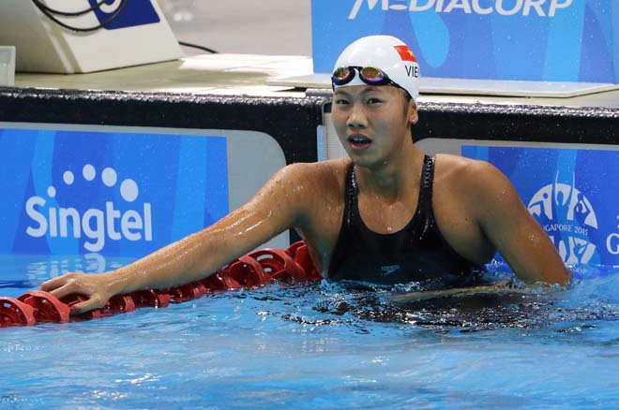
Giải nghĩa từ
Kình ngư:
(cách gọi) người bơi lội rất giỏi.

Slide 20
Giải nghĩa từ
Kì tích:
thành tích lớn lao, phi thường,...

Slide 21
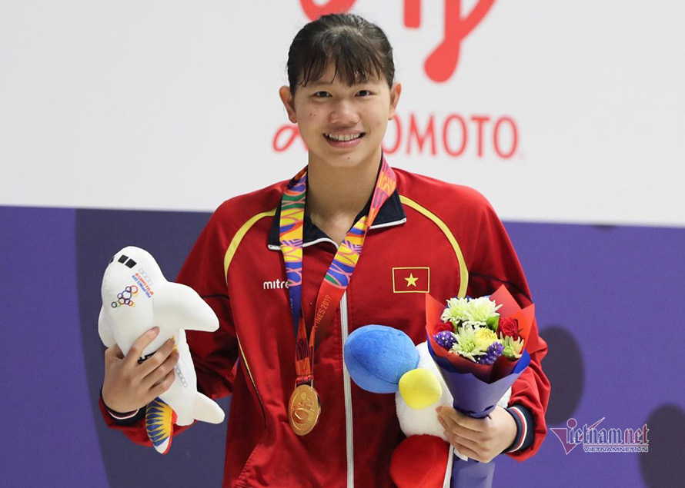
Giải nghĩa từ
Kì tích:
thành tích lớn lao, phi thường,...

Slide 22
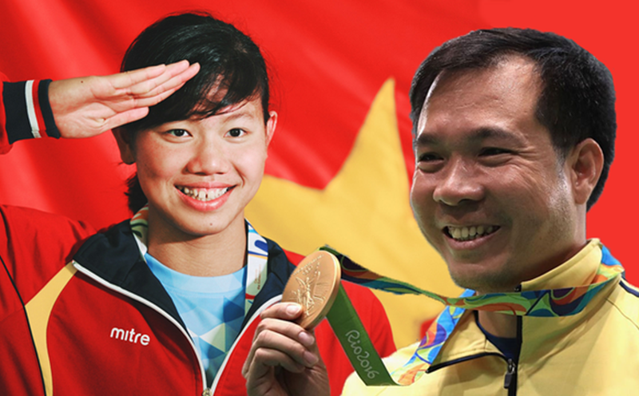
Giải nghĩa từ
tôn vinh tên tuổi, công lao của một cá nhân hay một tập thể.
Vinh danh:

Slide 23
Đại hội Thể thao Đông Nam Á lần thứ 30 được tổ chức ở đâu?
Đoàn thể thao Việt Nam đã đạt được những thành tích gì?
Nguyễn Thị Ánh Viên đã đóng góp những gì cho bảng thành tích của Việt Nam?
Người viết bản tin đã gọi Ánh Viên bằng những từ ngữ nào? Vì sao?
Em suy nghĩ gì sau khi đọc bản tin?

Slide 24
Đại hội Thể thao Đông Nam Á lần thứ 30 được tổ chức ở đâu?
1. Tại kì Đại hội Thể thao Đông Nam Á lần thứ 30 trên đất Phi-líp-pin, đoàn thể thao Việt Nam đã xuất sắc giành vị trí thứ hai với 98 Huy chương Vàng, 85 Huy chương Bạc và 105 Huy chương Đồng.

Slide 25
Đoàn thể thao Việt Nam đã đạt được những thành tích gì?
1. Tại kì Đại hội Thể thao Đông Nam Á lần thứ 30 trên đất Phi-líp-pin, đoàn thể thao Việt Nam đã xuất sắc giành vị trí thứ hai với 98 Huy chương Vàng, 85 Huy chương Bạc và 105 Huy chương Đồng.

Slide 26
Nguyễn Thị Ánh Viên đã đóng góp những gì cho bảng thành tích của Việt Nam?
2. Đóng góp lớn trong kì tích của đoàn thể thao Việt Nam chính là “siêu kình ngư” Nguyễn Thị Ánh Viên. "Tiểu tiên cá" người Cần Thơ đã đoạt sáu Huy chương Vàng và hai Huy chương Bạc trên đường đua xanh. Ánh Viên trở thành vận động viên nữ giành nhiều Huy chương Vàng nhất của kì Đại hội.

Slide 27
Người viết bản tin đã gọi Ánh Viên bằng những từ ngữ nào? Vì sao?
Người viết bản tin đã gọi Ánh Viên bằng những từ ngữ: "Siêu Kình Ngư", "Tiểu tiên cá". Vì Ánh Viên đã xuất sắc dành được nhiều thành tích nhất trong bộ môn bơi lội.

Slide 28
Em suy nghĩ gì sau khi đọc bản tin?
Sau khi đọc bản tin, em cảm thấy rất ngưỡng mộ “kình ngư” Nguyễn Thị Ánh Viên và cảm thấy tự hào về nền thể thao nước nhà.

Slide 29
Nội dung
Giới thiệu, tự hào với thành tích xuất sắc của đoàn thể thao Việt Nam và của vận động viên bơi lội Nguyễn Thị Ánh Viên tại Đại hội thể thao Đông Nam Á lần thứ 30 ở Phi – líp –pin.

Slide 30
LUYỆN ĐỌC LẠI

Slide 31
Em hãy nêu lại nội dung bài đọc
Giới thiệu, tự hào với thành tích xuất sắc của đoàn thể thao Việt Nam và của vận động viên bơi lội Nguyễn Thị Ánh Viên tại Đại hội thể thao Đông Nam Á lần thứ 30 ở Phi – líp –pin.

Slide 32
Giọng thong thả, tự hào
Nội dung đọc thành tích của VĐV Ánh Viên đọc với giọng tự hào, trìu mến.
Giọng đọc của bài như thế nào?

Slide 33
Đoạn luyện đọc lại
Đóng góp lớn trong kì tích của đoàn thể thao Việt Nam chính là “siêu kình ngư” Nguyễn Thị Ánh Viên. "Tiểu tiên cá" người Cần Thơ đã đoạt sáu Huy chương Vàng và hai Huy chương Bạc trên đường đua xanh. Ánh Viên trở thành vận động viên nữ giành nhiều Huy chương Vàng nhất của kì Đại hội.

Slide 34
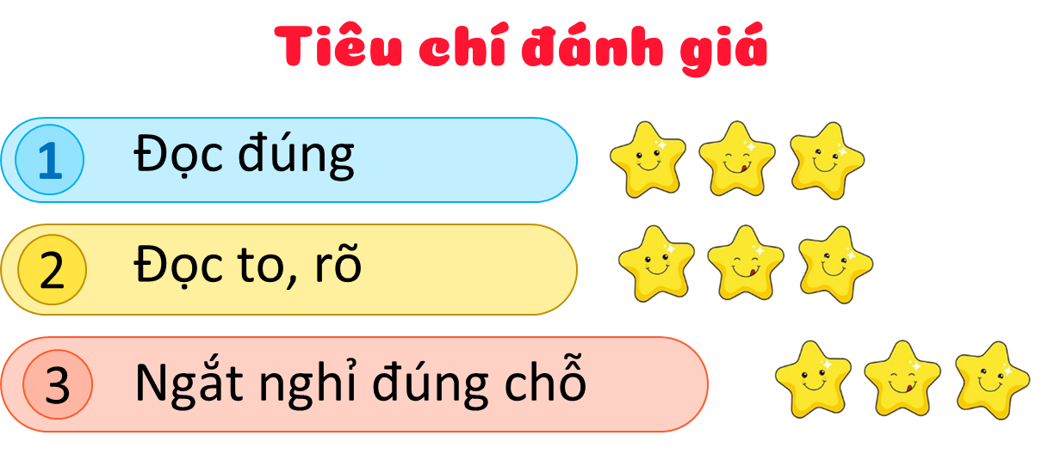
Luyện đọc trong nhóm

Slide 35
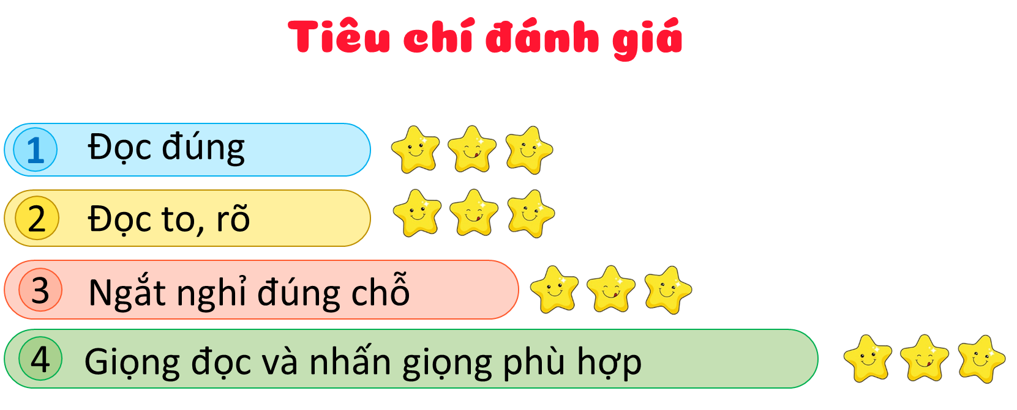
Luyện đọc trước lớp

Slide 36
TẠM BIỆT VÀ HẸN GẶP LẠI

